Slide 1
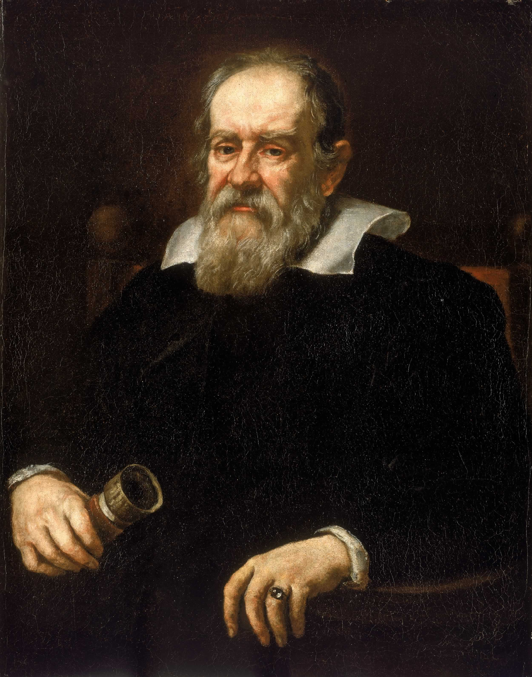
Galilé Galiléo
Par Anthony Bernard

Slide 2

Italien

Slide 3
Periode de temp
16em siecle

Slide 4

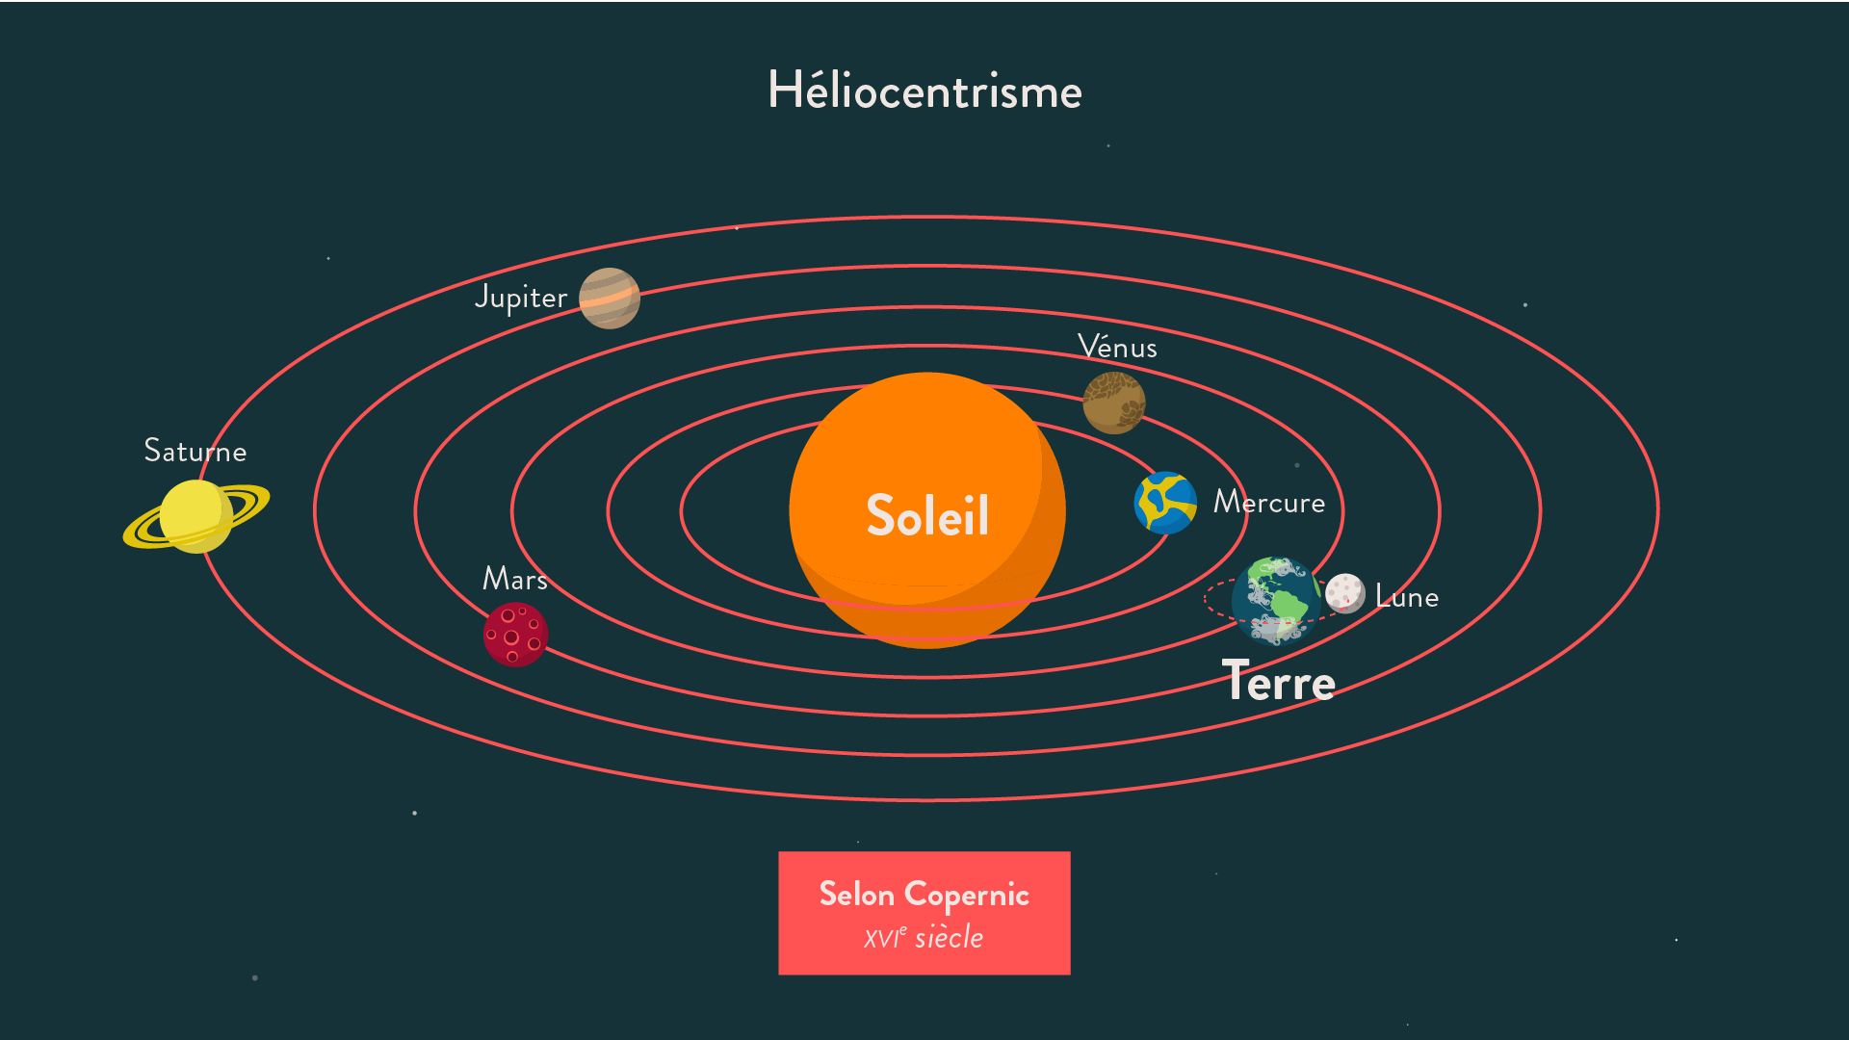
Livre de copernic
Heliocentrisme

Slide 5
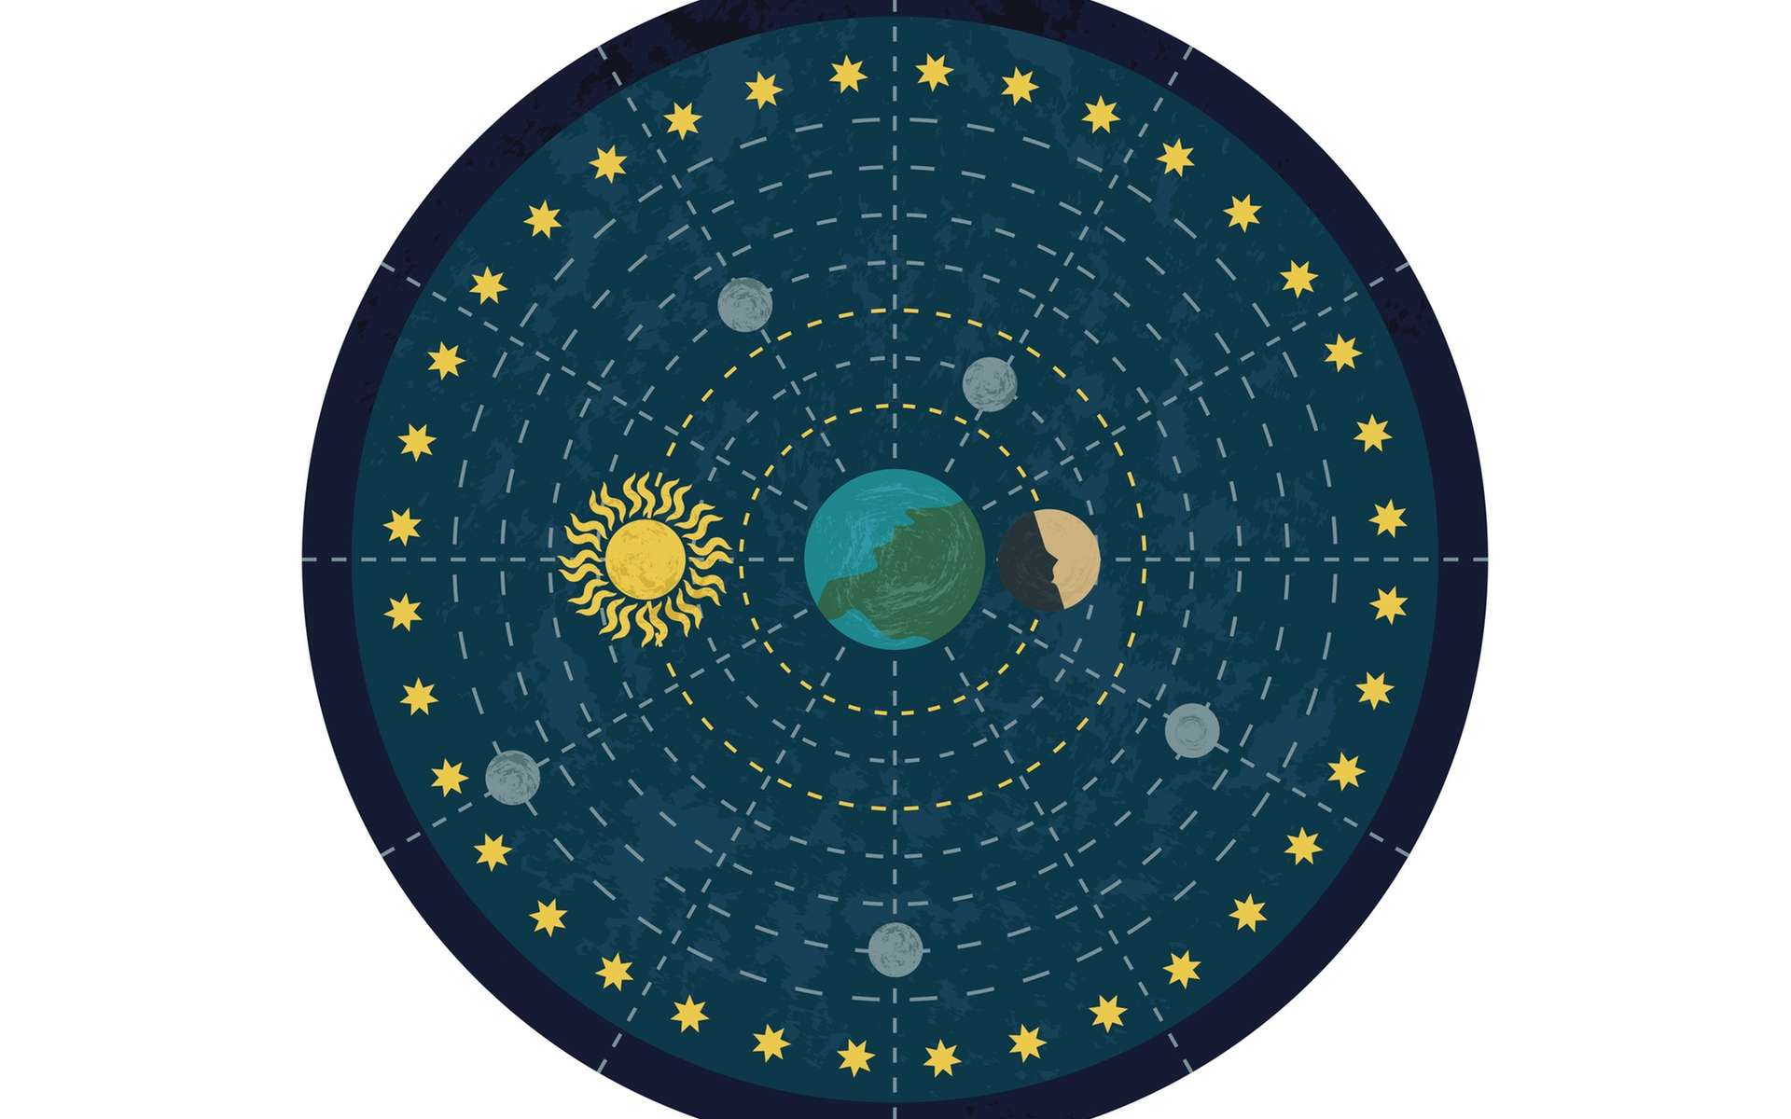
Géocentrisme
Preuvre:
Le soleil as des tache
La lune as des cratéres
Jupiterre as des lunes
Vénus as des phases

Slide 6
Découvert
Héliocentridme
Reprend l’idée de copernique
Organisation contre:l’église
Théorie 2

